Slide 1
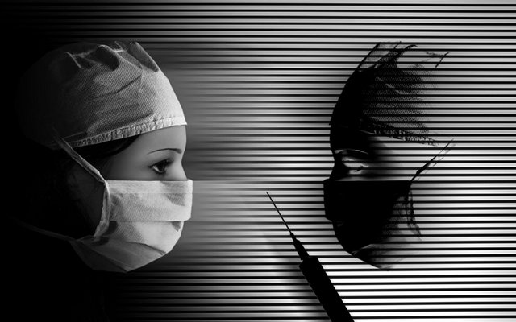
Eutanazija
EUTANAZIJA
Strana u knjizi 59, 60.

Slide 2
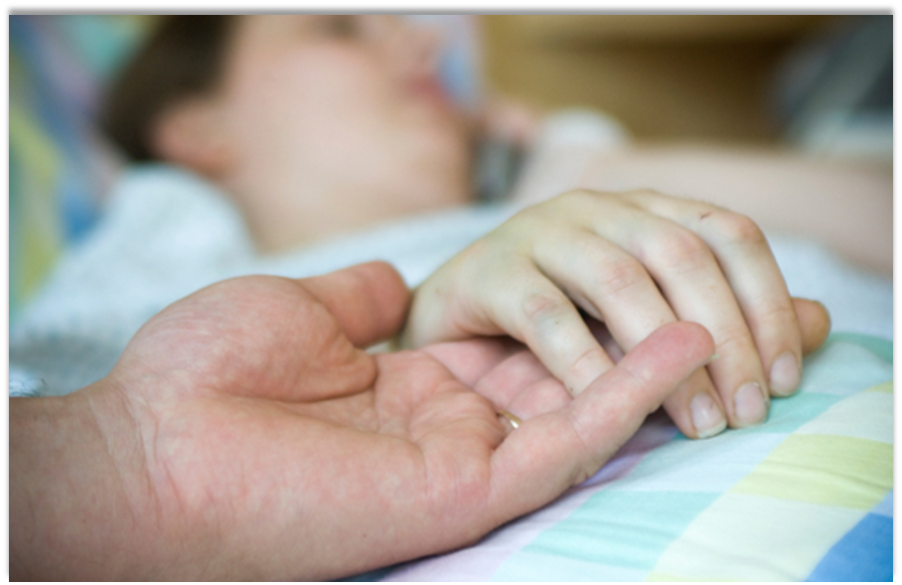
SADRŽAJ
Eutanazija
Vrste eutanazije
Etičke dvojbe vezane uz eutanaziju

Slide 3
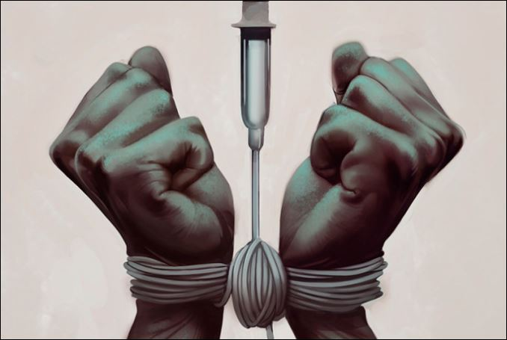
Što je eutanazija?
dolazi od grč. riječi eu = blaga, dobra + thanatos = smrt
označava čovjekovu želju za dobrom, tj. brzom i bezbolnom smrću (blago umiranje)
u prvo vrijeme je eutanazija označavala plemenitu pomoć liječnika u olakšavanju patnje onima koji umiru na prirodan način, a tek u 20. st. označava direktno i bezbolno ubojstvo pacijenta

Slide 4
Iz povijesti eutanazije
Rimski filozof Seneka zastupao je gledište da slabu i nakaznu djecu treba utopiti
U grčkoj državi Sparti djeca-invalidi bacala su se s vrha litica u ponor ili su ih ostavljali na stijenama Tajgeta da umru
Germani su takvu djecu odvodili u šume i prepuštali zvijerima
U kineskom društvu sve do današnjih dana očuvao se u nekim zabitim mjestima postupak eutanazije slaboumnog djeteta
Na Mljetu je 1912. zabilježen zadnji slučaj uvriježenog običaja u kojem su zbog nedostatka hrane nemoćnog starca ubili bacivši ga u more ribama

Slide 5
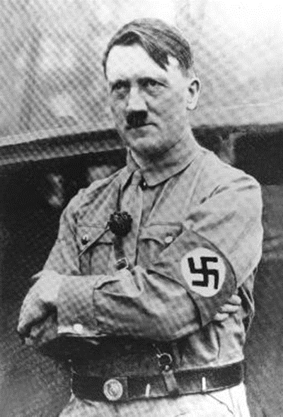
Iz povijesti eutanazije
u nacističkoj Njemačkoj Hitler je u listopadu 1939. godine izdao obvezni naputak o eutanaziji odraslih kojim se liječnicima dozvoljavalo da ubijaju kronične mentalne bolesnike i fizičke invalide
na temelju tog naputka ubijeno je oko 275 000 ljudi
potom je dao naredbu da se u kupaonicama iz kojih je izlazio plin ubiju neizlječivi odrasli bolesnici
na kraju se eutanazija izvršavala nad tisućama politički opasnih, rasno nepoželjnih i ekonomski nekorisnih

Slide 6
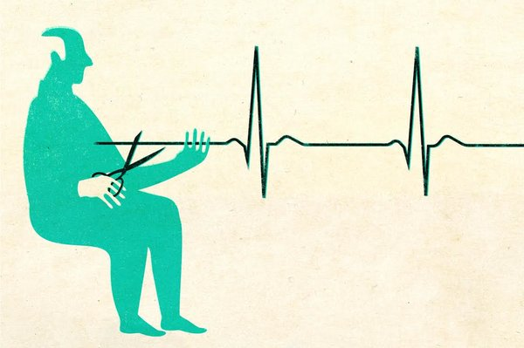
Danas uobičajeno pod eutanazijom podrazumijevamo
- čin namjernog prekidanja života bolesnika
- vrstu humanog ubojstva radi skraćivanja patnji
Ona implicira aktivno sudjelovanje drugih osoba prilikom oduzimanja života
to je temeljna razlika u odnosu na druge oblike suicida u kojima pojedinac sam i
samostalno bez neposrednog sudjelovanja drugih oduzima vlastiti život
Sinonim za eutanaziju je liječnički potpomognuto samoubojstvo
Eutanazija se može ostvariti na tri načina:

Slide 7
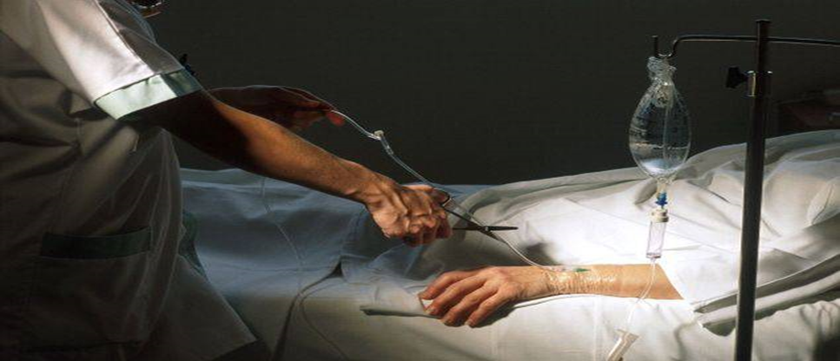
1) Aktivna eutanazija
podrazumijeva direktan čin kojim se prekida ljudski život
pacijentu se daje sredstvo kojim se prekidaju životne funkcije
po završetku postupka liječnik koji je primijenio sredstvo za usmrćivanje mora prijaviti povjerenstvu koje utvrđuje jesu li poštivani svi zakonski propisi

Slide 8
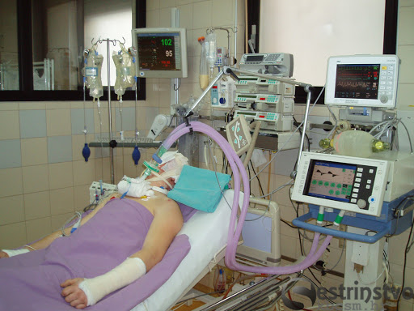
2) Pasivna eutanazija
smrtna posljedica za pacijenta koja nastaje jer se neki oblik liječenja ne započinje ili se prekida
primjerice, pacijent kojemu treba respiratorna strojna podrška se na nju ne priključuje ili isključuje. Nakon toga će uslijediti smrt

Slide 9
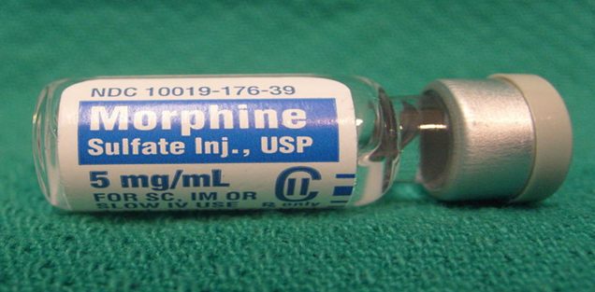
3) Indirekta eutanazija
indirektna eutanazija nije ciljana, već je to preuranjena smrt bolesnika nastala nenamjerno određenom medicinskom intervencijom
smrtni ishod kod terminalnog bolesnika koji je uzrokovan medicinskom intervencijom

Slide 10
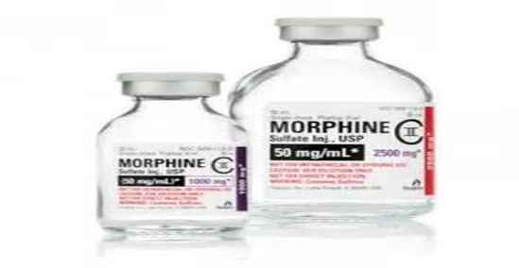
Doktrina dvostrukog efekta dajemo analgetik da olakšamo bol, a ne da dokrajčimo život- dobra namjera
napredna medicina treba raditi na ublažavanju bolova, a ne se zalagati za njihovo uklanjanje ubijanjem bolesnika
napomenimo pritom da su jaki analgetici, kojima je mogući sporedni učinak skraćivanje života, moralno prihvatljivi
njih opravdava načelo dvostrukog učinka, jer je svrha ublažavanje bolova, a ubrzanje smrti neželjeni sporedni učinak

Slide 11
Ozakonjenje eutanazije
izravna je eutanazija u najvećem broju zemalja zabranjena, ali je, počevši od 1993. i nastojanja oko toga u Nizozemskoj, sve više zemalja zakonski dopuštaju (Nizozemska, Belgija, Švicarska, Luksemburg)
u Belgiji je od 2014. god. dopuštena eutanazija neizlječivo bolesne djece

Slide 12
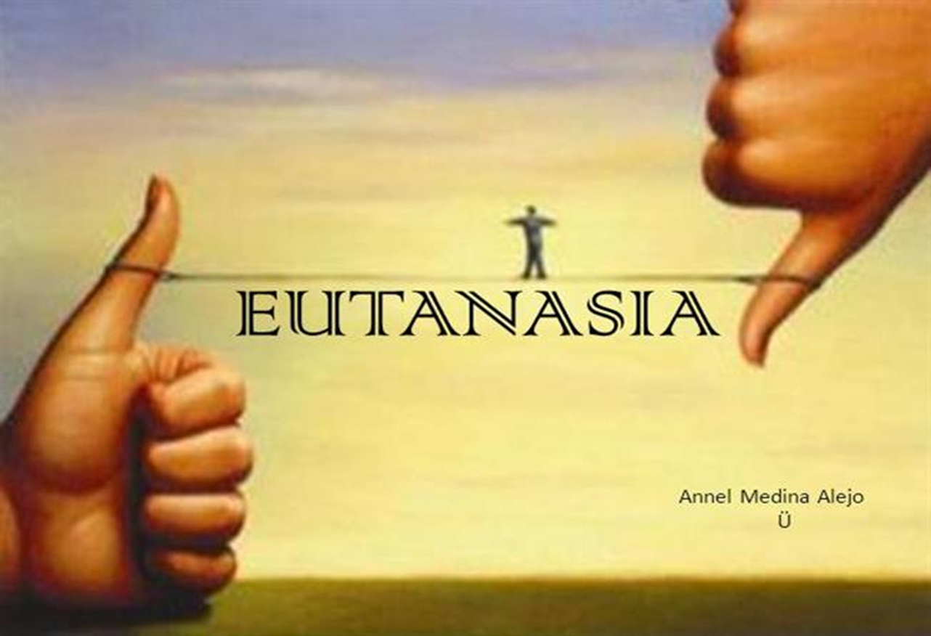
Razlozi "za" i "protiv" eutanazije

Slide 13
Oni koji zahtijevaju pravo na eutanaziju naglašavaju da se to čini iz:
samilosti prema osobi koja pati i
zato što život takve osobe nema više smisla niti kvalitete
smanjena ovisnost o aparatima i medicinskoj pomoći

Slide 14
Oni koji se bore protiv eutanazije naglašavaju:
da nitko nema pravo procjenjivati je li nečiji život kvalitetan ili nije
slaba mogućnost donošenja odluka osobe koja pati- jer na odlučivanje mogu utjecati depresija, privremena bezvoljnost
sukob interesa- gdje netko drugi ima punomoć o odlučivanju o životu
zloupotreba, kao što je genocid ili etničko čišćenje
da takve osobe uistinu žele svoju smrt, one bi se i same ubile (vrlo su rijetke situacije kad to bolesnici uistinu ne mogu fizički učiniti, a isto tako je vrlo malo ljudi koji se sami, zbog navodne želje za smrću, ubijaju)

Slide 15
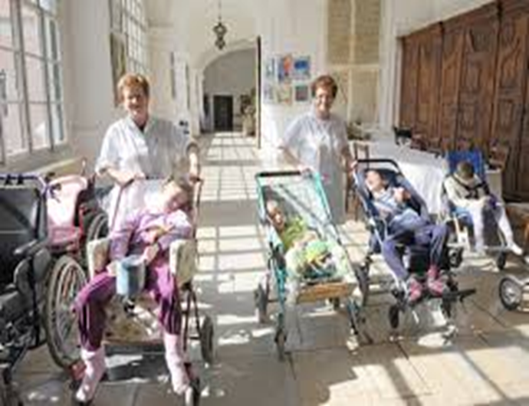
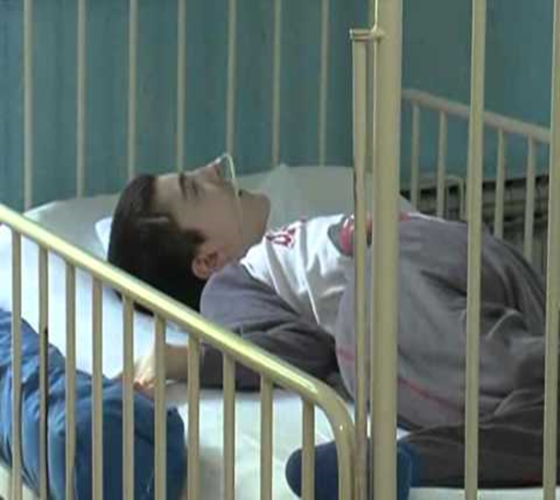
Primjer 1. Djeca u ustanovi za kronično bolesnu djecu Gornja Bistra
je li možemo suditi o kvaliteti života teško bolesne djece, čije stanje se neće poboljšati ?

Slide 16
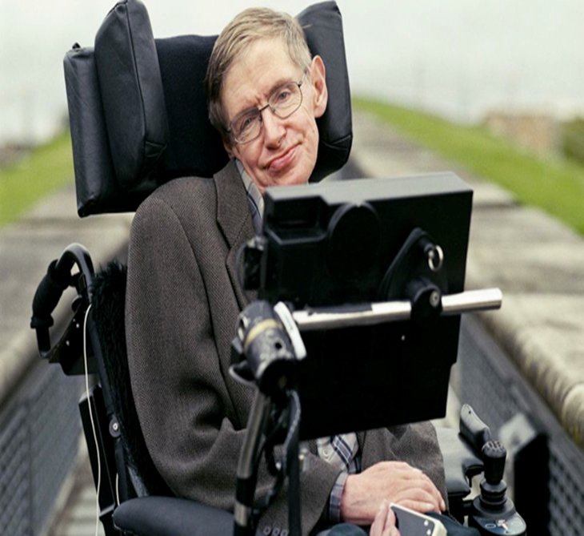
Primjer 2. Stephen Hawking Britanski teoretski fizičar, profesor matematike i fizike na Cambridgeu
bolovao od amiotrofična lateralna skleroza –ALS / bolest motornog neurona
paralizirajuće bolesti koja uzrokuje slabljenje tjelesnih mišića
potpuno nepokretan, u kolicima, vremenom je izgubio i sposobnost govora, pa s okolinom komunicira jedino uz pomoć računalnog sintetizatora glasa
srećom, bolest ne oštećuje mozak tako da se uspješno nastavio posvećivati svom teoretskom radu

Slide 17
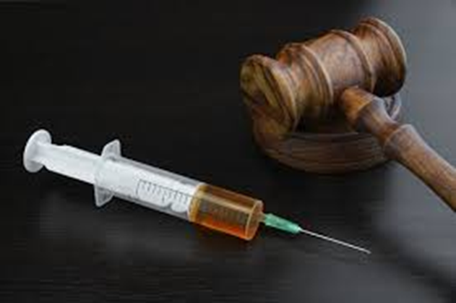
Je li je život teško bolesnih i invalida manje vrijedan od života zdravih ljudi ?
ljudi s teškoćama često više cijene kvalitetu svog života od zdravih, zahvalni su i za male pomake i napretke
Kad je kriterij za eutanaziju? - (kvaliteta života)
Tko daje pravo liječnicima da procjenjuju kvalitetu života?

Slide 18
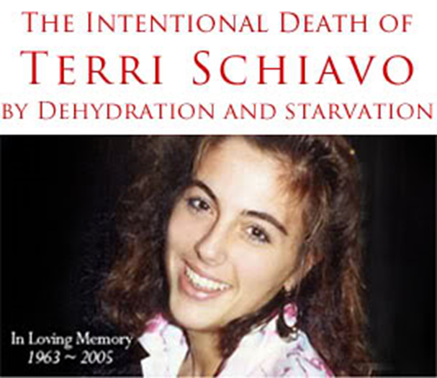
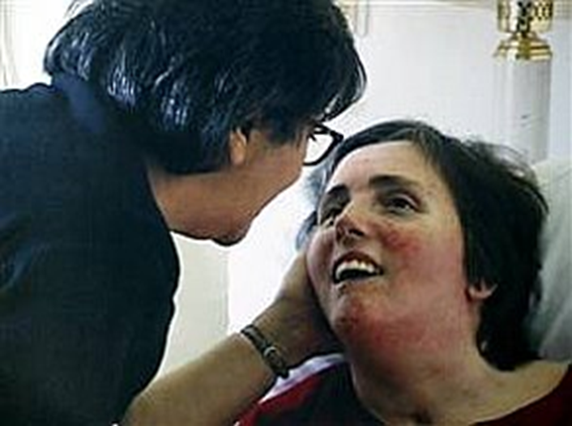
1990.g. 37godišnja Amerikanka Terry Schiavo doživjela je opsežan srčani infarkt, a nakon reanimacije ostala su joj trajna oštećenja mozga
Postavljena je dijagnoza trajnog vegetativnog stanja s obzirom da nije utvrđena nikakva moždana aktivnost
1998.g. njezin suprug, nakon brojnih pokušaja da joj se pomogne, zatražio je od suda da se dozvoli prestanak umjetnog hranjena – što bi neminovno vodilo u smrt
Sudska rasprava započela je 2000.g. uz protivljenje njenih roditelja. Rasprava je trajala 5 godina, sud je na kraju odobrio zahtjev supruga
Terry Schiavo umire 31.3.2005.g.

Slide 19
Opasnosti od ozakonjenja eutanazije
dopuštenje eutanazije psihički prisiljava sve one koji ne mogu pridonijeti društvu (bolesni, stari, nezaposleni, neostvareni u životu...) da se osjećaju kao teret i bezvrijedni i da traže eutanaziju
postoji opasnost da se ozakonjena eutanazija pretvori u onu koja neće biti ni slobodna ni regulirana, već nametnuta (npr. kod uništenja života nakazne djece, senilnih staraca ili pacijenata koji nikada nisu izrazili želju da ih netko eutanizira)
nasljednici, imovina veliki razlog da se prisili osobu da pristane na eutanaziju (primjeri u Nizozemskoj)
zdravstvena osiguranja-ogromni troškovi održavanja na životu( koma ,dijaliza ...) državi odgovora da se takvih riješi

Slide 20
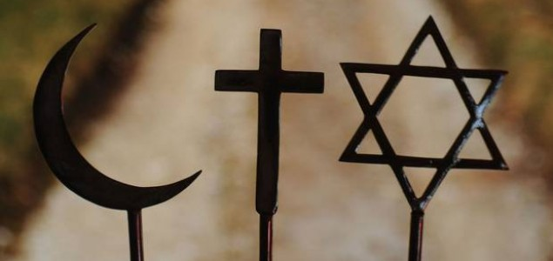
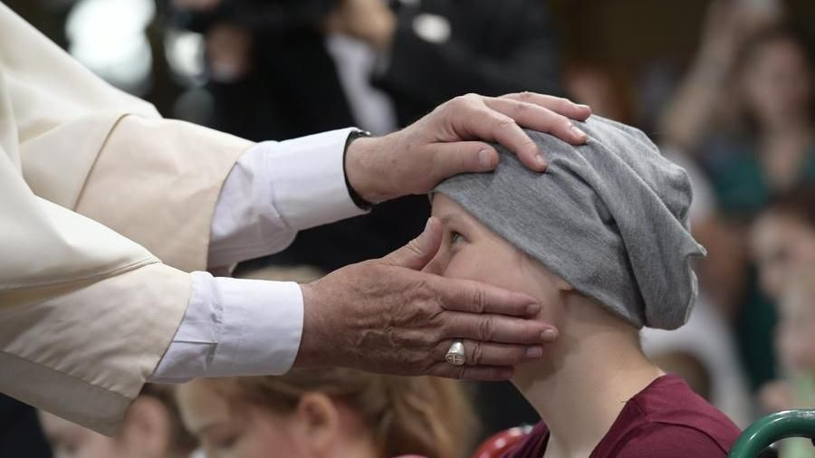
Religijsko stajalište je protiv eutanazije
ta tvrdnja počinje postavkom da je život svet, te se namjerni njegov prekid smatra najtežim moralnim prekršajem
pravo na život je izdvojeno i kao temeljno ljudsko pravo

Slide 21
Eutanazija i liječnička struka
nijedan liječnik ne bi smio izvršiti eutanaziju, jer se na to zaklinje pri stjecanju diplome za rad (Hipokratova zakletva, Ženevska zakletva):
“… Način života svojih bolesnika odredit ću na njihovu korist po svojim silama i po svojoj savjesti i čuvat ću ih od opasnosti i od štetnosti. Nikome neću dati smrtonosan lijek, pa ni onda, ako me za to zamoli, niti ću mu za to dati kakve upute. Isto tako neću dati ni jednoj ženi sredstvo za pobačaj. Živjet ću čisto i pobožno i izvršavati svoje umijeće…”

Slide 22
Medicinska sestra/ medicinski tehničar mora biti zagovornik života i „borac” protiv eutanazije

Slide 23
Eutanazija i hrvatski pravni poredak
Kazneni zakon iz 1997. godine uvodi u kaznenopravnu regulativu kazneno djelo usmrćenja na zahtjev
Tako članak 94. KZ propisuje: “Tko drugoga usmrti na njegov izričit i ozbiljan zahtjev, kaznit će se kaznom zatvora od jedne do osam godina”
Odredbom članka 94. KZ propisana je blaža kazna nego za obično ubojstvo jer je riječ o privilegiranom ubojstvu
U slučaju da se eutanazija izvrši iz milosrđa nad osobom koja se nalazi u vegetativnom stanju i koja ne može manifestirati svoju volju, radit će se po običnom ubojstvu iz članka 90. KZ za koje je predviđena kazna od najmanje pet godina zatvora

Slide 24
Primjer:
U jednom su lječilištu 50 od ukupno 74 teška bolesnika izrazila želju za blagom smrću.
Skupina je liječnika i psihologa stupila s njima u pripremne razgovore i odabrala samo 24 psihički sposobne osobe za takvu odluku.
Nakon priopćenja da će im ispuniti molbu, svi su bolesnici bili šokirani: “I vi biste to mogli…?” Tek je nakon duljeg vremena ekipi liječnika i psihologa uspjelo smiriti 20 bolesnika, dok im to s ostalom četvoricom nije pošlo za rukom.
Daljnja su istraživanja prekinuta.

Slide 25
Eutanazija (priča jedne tinjedžerice...)
Sinoć smo mama i ja sjedile u dnevnoj sobi i razgovarale o životu....tema je bila eutanazija tj kako umrijeti brzo i bez patnje, kada više nema nade za poboljšanje....
Rekla sam: ”Mama nikad ne dopusti da živim vegetirajući, da ovisim o nekim APARATIMA i bolničkim infuzijama. Ako ikada budem u takvom stanju, odmah isključi te UREĐAJE ZA UMJETNO ODRŽAVANJE ŽIVOTA. Radije bih umrla nego živila na tako užasan način...
Mama je tada ustala, zadivljeno me pogledala, krenula isključivati TV, DVD, PC, internet, MP3, Play Station, telefon...uzela mi mobitel, iPod, Blackberry i iz hladnjaka izvadila sve boce Coca Cole i pive....!
Sjela i rekla: “UH, dušo skoro si umrla....!!!

Slide 26
Još nekoliko moralnih pitanja… -samo za razmišljanje
Je li prihvatljiva palijativna sedacija? Njome se, lijekovima, pacijenta uspavljuje do konačno smrtnog ishoda
Je li prihvatljiva nutritivna podrška sediranih pacijenata? Pri njoj se pacijenta lijekovima uspavljuje, ali hidracijom i hranjenjem produžuje život
Je li prihvatljiv dvostruki učinak opioidnih analgetika? Kod njih se pacijentu umanjuje bol ali i deprimira disanje

Slide 27
Razmislite; samo za razmišljanje
Istražite detaljnije slučaj Terry Schiavo
Je li njeno stanje bilo nepovratno?
Je li ona u tom stanju patila?
Je li se mogla znati eventualna njena želja?
Je li mogla potvrditi svoju želju?
Je li mogla sama prekinuti svoj život?

Slide 28
Zadatak poslati do 10.05.2020. (samostalno odluči kako ćeš to napraviti- molim u različitim googl formatima, kao prošli put)
prvih 10 učenika raspravljat će na temu „Svatko ima pravo na život” - pobijajući -argumentirajući ovu temu
od 11-20 učenika raspravljat će na temu „Svatko ima pravo na život”- potvrđujući- argumentirajući ovu temu
ostatak razreda od 21- 26,27 učenika, kodeksi zdravstvenih djelatnika o ovoj temi, te koje bi stajalište i zašto trebala zagovarati medicinska sestra/medicinski tehničar

